Slide 1

Svazkové školy – možná záchrana venkovských škol? Mgr. Jitka Topičová Praha 6. 6. 2017

Slide 2
Svazkové školy v současnosti
ZŠ a MŠ Regionu Karlovarský venkov
Vznik 2006
Důvodem vzniku zajištění úplné spádové ZŠ pro 3 obce, navrácení dětí a žáků do obcí, rozvoj kultury a života v obcích, svazek obcí vzniká především kvůli spolupráci na škole
MŠ, PT, ZŠ úplná s možností málotřídního 1. stupně, ŠD, ŠJ, SVČ, knihovna
Karlovarský kraj, školní budovy v obcích Sadov, Otovice, Hájek
Dojezdová vzdálenost 6 km

Slide 3
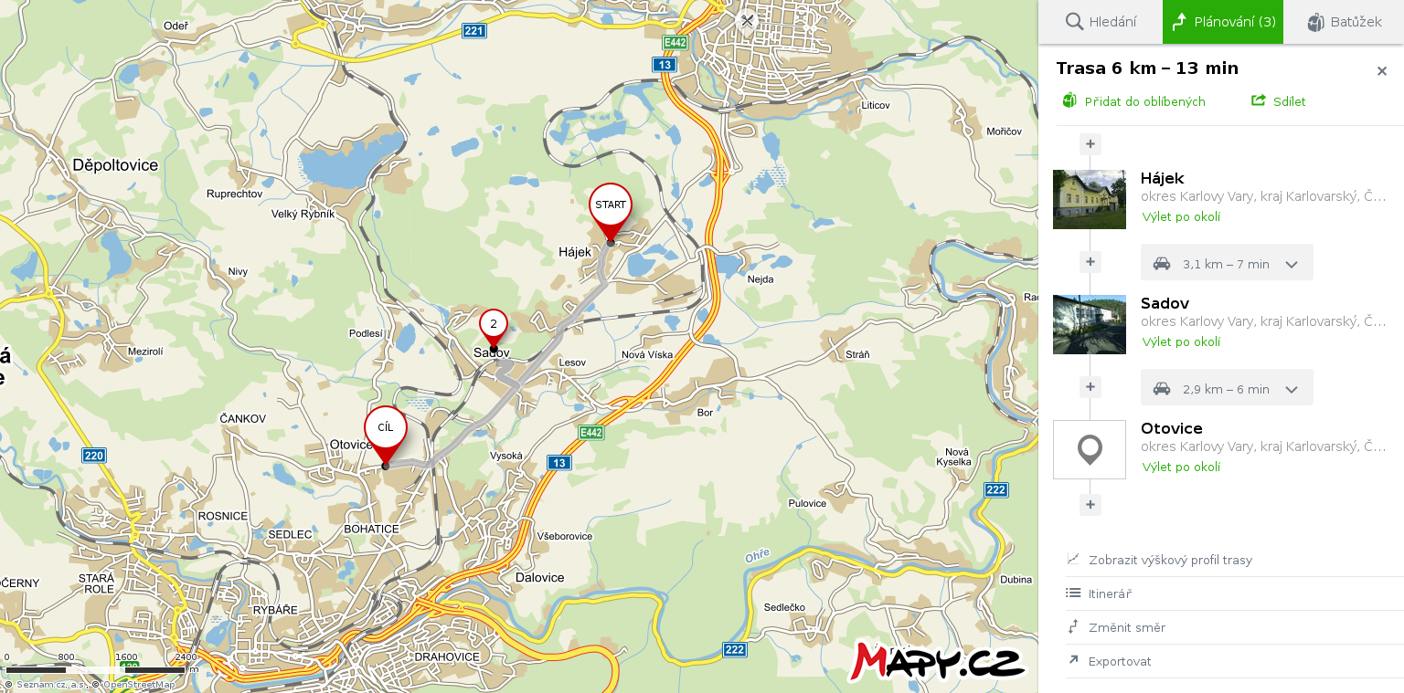
Svazkové školy v současnosti

Slide 4
Svazkové školy v současnosti
ZŠ a MŠ Údolí Desné
Vznik 2008
Důvodem vzniku rekonstrukce školy v Rapotíně a zamezení odlivu dětí a žáků do městských škol v Šumperku, svazek obcí již existoval
MŠ, PT, ZŠ úplná s možností málotřídního 1. stupně, ŠD, ŠJ, školní bazén, školní autobus
Olomoucký kraj, školní budovy v obcích Rapotín, Sobotín, Petrov
Dojezdová vzdálenost 6, 8 km

Slide 5
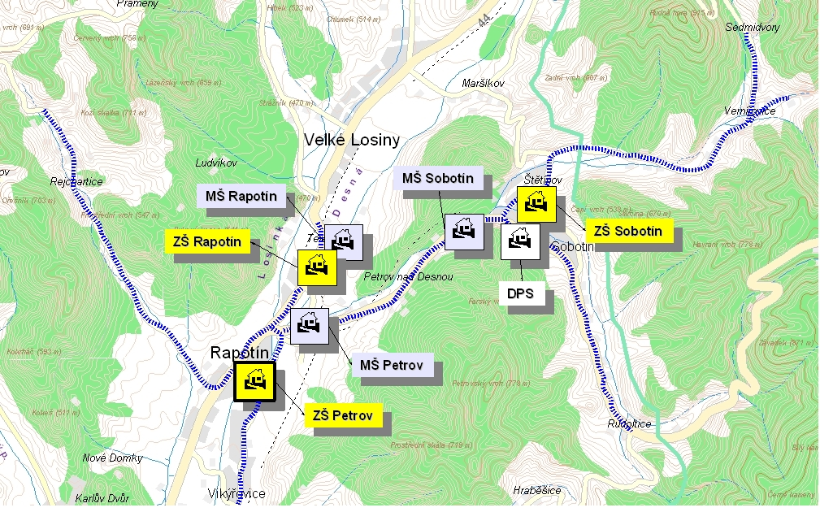
Svazkové školy v současnosti

Slide 6
Svazkové školy v současnosti
ZŠ a MŠ Bez hranic, Mšec
Vznik 2014
Důvodem vzniku zamezení odlivu dětí a žáků do okolních škol, svazek obcí již existoval
MŠ, ZŠ úplná s možností málotřídního 1. stupně, ŠD, ŠK, ŠJ,
Středočeský kraj, školní budovy v obcích Mšec, Tuřany, Srbeč, v počátky byl i Řevničov
Dojezdová vzdálenost 14,3 km (resp. 25,4 km s Řevničovem)

Slide 7
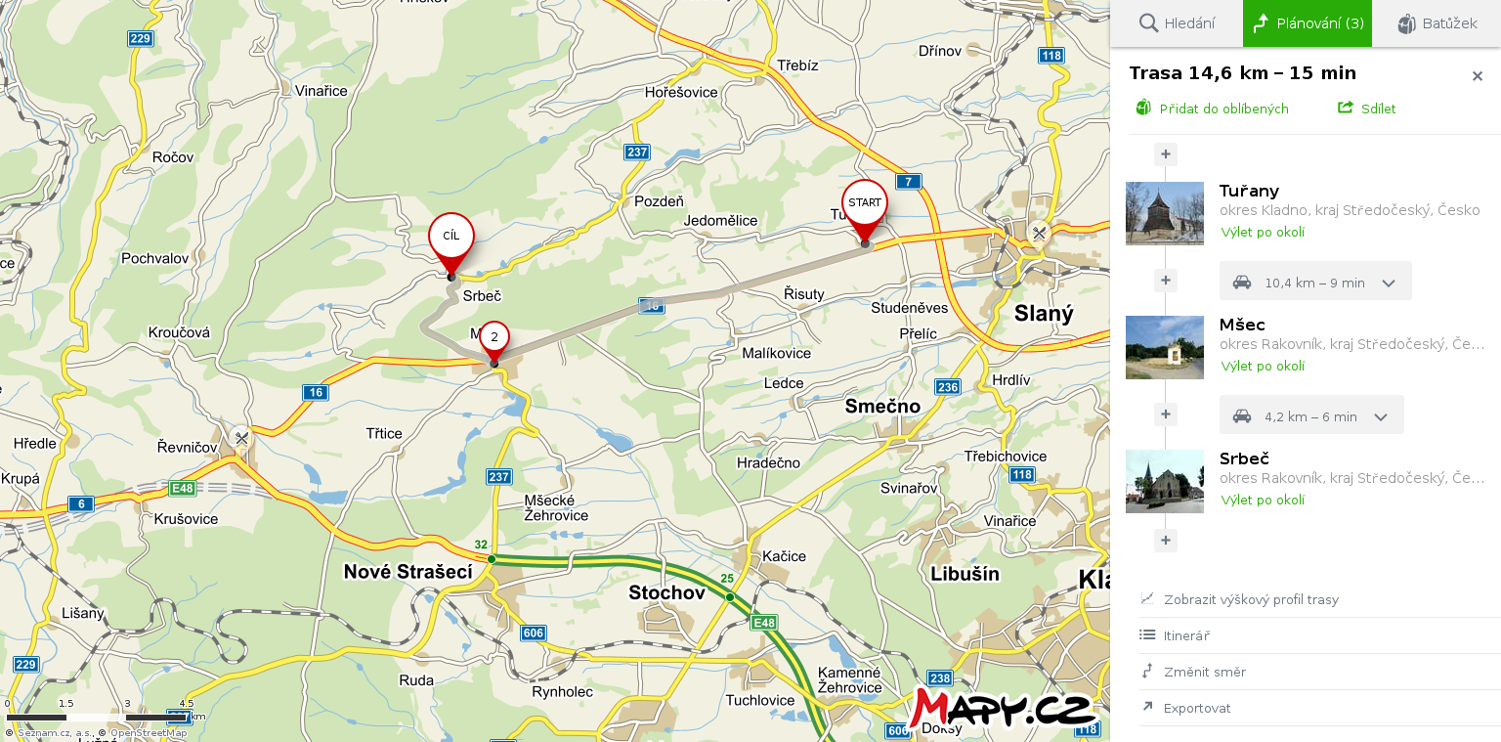
Svazkové školy v současnosti

Slide 8
Kdo jsme?
Komunitní otevřená škola
Rozvíjíme sociální dovednosti, cizí jazyky, EVVO a ICT
Svazková škola v obcích Sadov, Otovice, Hájek
Zřizovatelem Svazek obcí Region Karlovarský venkov
Školská právnická osoba (ŠPO), nikoliv PO
Spojené zařízení MŠ, PT, ZŠ s 1. a 2. stupněm
Ve škole působí také asistenti pedagoga
www.skolaplnapohody.cz
https://www.youtube.com/watch?v=K1OboN-gqPM

Slide 9
Počty dětí a žáků 2016/17
Celkový počet dětí a žáků
MŠ – 100 dětí
PT – 12 dětí
ZŠ – 236 žáků
Počet dětí a žáků se SVP
MŠ – 0
PT – 0
ZŠ – 39 (tělesné, PAS, LMP, nadaní, zrakové, vady řeči, SPCH, SPU)

Slide 10
Vize školy, kde se učíme všichni – děti, žáci i pedagogové
„Hodně nabízíme, hodně očekáváme.
V rámci svých možností žijeme a pracujeme
na maximum a společně.
Jdeš do toho s námi? Vítej, podpoříme tě.
Hraješ si jen na svém písečku, jedeš na půl plynu nebo se jen vezeš? Promiň, zkus to raději jinde.“

Slide 11
Svazková škola
Legislativní východiska
vznik svazkové školy umožněn legislativní úpravou v roce 2005
zákon č. 128/2000 Sb., o obcích (obecní zřízení), ve znění pozdějších předpisů
zákon č. 561/2004, novelizovaný zákon č. 472/2011
zákon č. 561/2004, § 124, odstavec 2:
"Zřizovatelem školské právnické osoby může být:
a) ministerstvo, kraj, obec nebo svazek obcí,
b) jiná právnická nebo fyzická osoba„

Slide 12
Svazková škola
Přínosy
základní rozdíl mezi školou s odloučenými pracovišti a svazkovou školou (spádovost, hospodaření s majetkem zřizovatele, „průhlednost“ nákladů)
zřizovatelem svazek obcí, nikoliv jednotlivá obec -větší politická stabilita školy
usnadnění přechodu dětí a žáků (sjednocená vize i ŠVP)
řízení svazkové školy - uplatnění pro skutečné manažerské dovednosti se zajímavějším finančním ohodnocením
efektivnější hospodaření (nadále zohlednění odl.pracovišť)
specializace pracovníků (širší vedení školy)

Slide 13
Svazková škola
Rizika
dojezdová vzdálenost mezi jednotlivými pracovišti
rivalita mezi zřizovateli nebo mezi školami
podcenění předběžných analýz a informování všech zúčastněných aktérů
odstoupení některé obce ze svazku, situace je řešitelná
výběr vhodného kandidáta na pozici ředitele, popř. finančního manažera (nutné vyšší požadavky na dovednosti než u běžné školy)

Slide 14
Školská právnická osoba (ŠPO)
Legislativní východiska
zákon č. 561/2004 § 129 – působnost zřizovatele ŠPO
§ 133 – 140 – hospodaření ŠPO
Vyhláška č. 504/2002 Sb.
Vyhláška č. 563/1991 Sb.
ŠPO nemá povinnost zpracovávat mezitímní účetní uzávěrky a předávat účetní výkazy dle vyhlášky č. 16/2001 S.b.

Slide 15
Školská právnická osoba (ŠPO)
Přínosy
vhodnější pravidla, větší flexibilita, vymahatelnější odpovědnost
optimálnější rychlost rozhodování ve škole
méně administrativy a více času pro zřizovatele i ředitele
možnost zřizovat další organizační jednotky (SVČ)
rozdělení případného zisku ŠPO lze provést dle předem nastavených pravidel v souladu s potřebami školy
příspěvek na dítě/žáka v odpovídající výši již na počátku roku přímo z MF škole (zřizovatel pouze přepošle, nikoliv přerozděluje)

Slide 16
Školská právnická osoba (ŠPO)
Rizika
výběr vhodného kandidáta na pozici ředitele, popř. finančního manažera (nutné vyšší požadavky na dovednosti a znalosti legislativy než u běžné školy)

Slide 17
Shrnutí
Svazkovou školu a ŠPO lze zřídit samostatně, ale také současně
Obě formy mohou úspěšně řešit některé palčivé problémy obcí i škol
Dlouhodobé zkušenosti uvedených škol usnadňují cestu ke zřizování dalších škol tohoto typu
Prostor pro větší profesionalitu zřizovatelů i škol

Slide 18
Zdroje informací k tématu
http://www.svazkoveskoly.cz/index.html
http://www.svazkoveskoly.cz/metodiky-a-e-learning/reditel/metodika.html
http://www.svazkoveskoly.cz/metodiky-a-e-learning/reditel/metodika.html
http://www.svazkoveskoly.cz/metodiky-a-e-learning/ucitel.html
http://www.msmt.cz/ministerstvo/skolska-pravnicka-osoba-zrizena-dobrovolnym-svazkem-obci

Slide 19
Děkuji za pozornost.
jitka.topicova@skola-kvvenkov.cz
+420 607 636 610
anna.prochazkova@skola-kvvenkov.cz
+420 731 500 276
www.skolaplnapohody.cz

